Slide 2
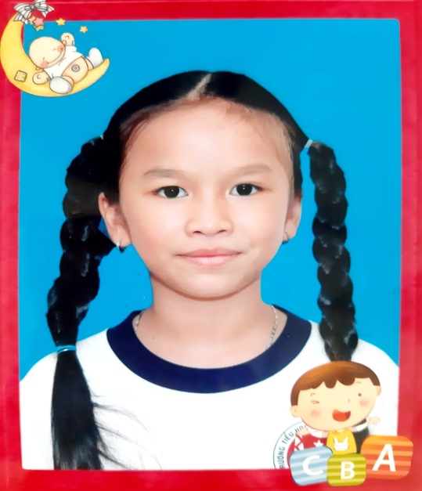
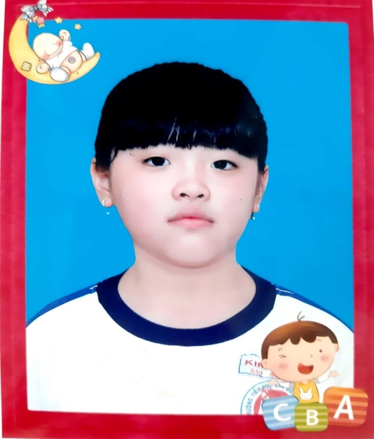
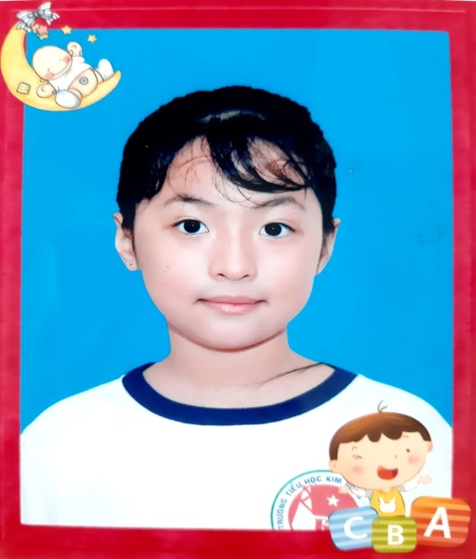
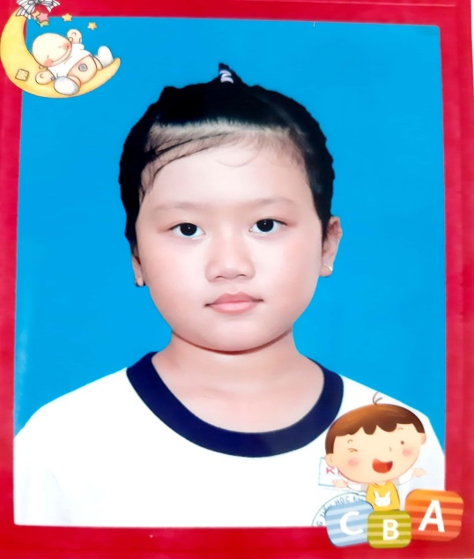
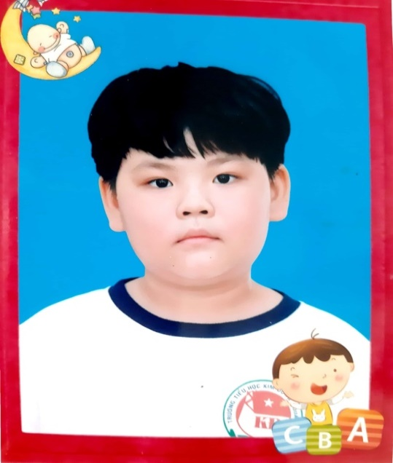
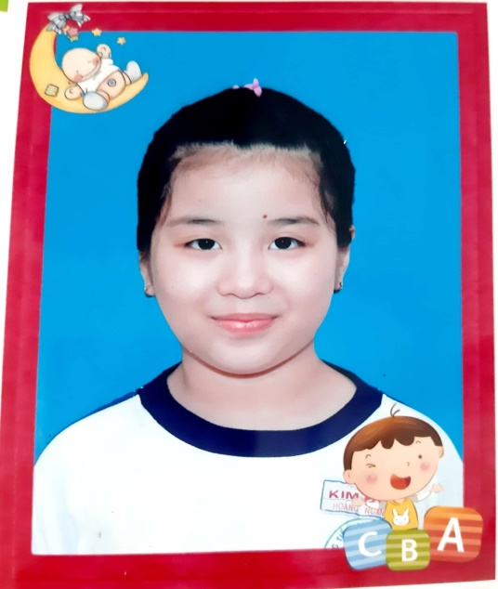
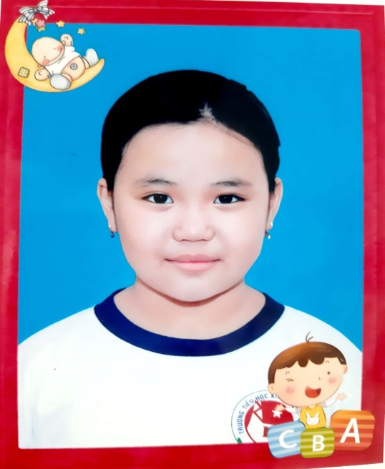
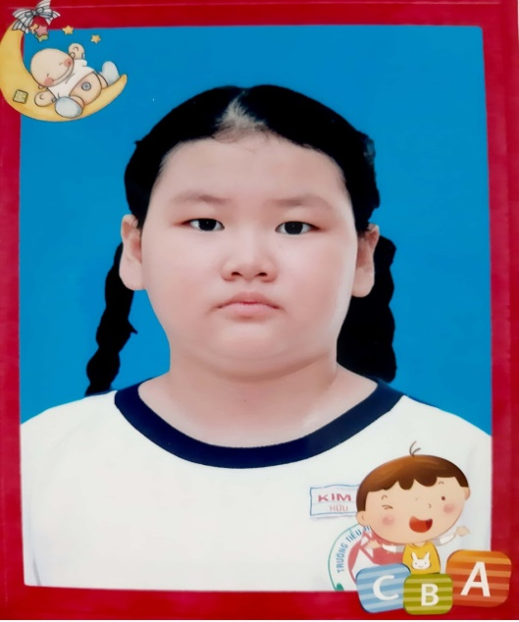
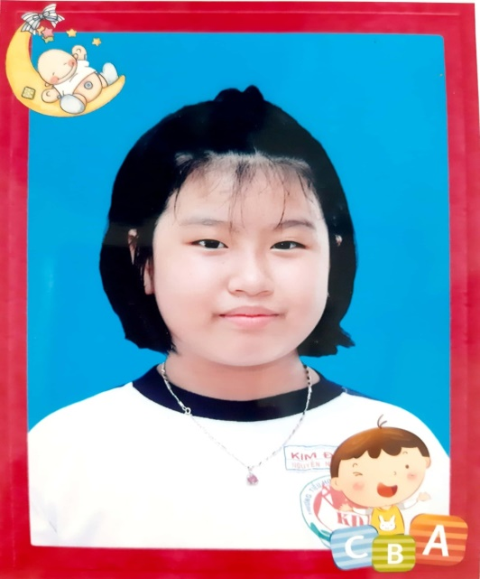
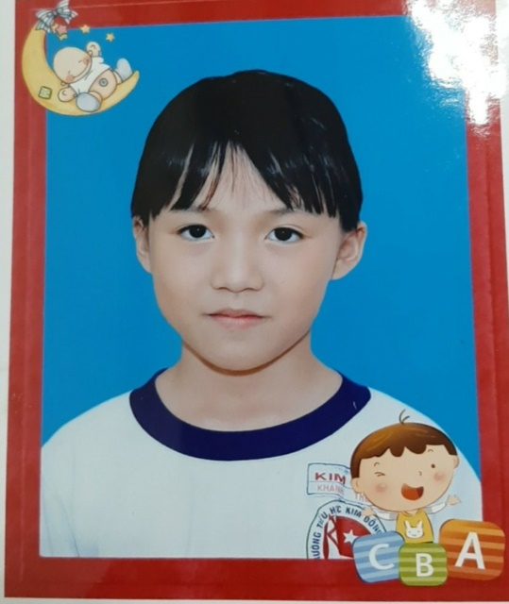
HỌC SINH HT XUẤT SẮC CÁC NỘI DUNG HỌC TẬP & RÈN LUYỆN - LỚP BA 1
NĂM HỌC 2020 - 2021
QUANG HẢI
XUÂN NHI
YẾN NHI
QUANG HẢI
QUANG HẢI
MỸ HẠNH
BẢO NGỌC
ĐĂNG QUÂN
HỮU TÂM
QUANG HẢI
QUANG HẢI
QUANG HẢI
QUANG HẢI
QUANG HẢI
HOÀNG NGÂN
PHƯƠNG QUỲNH
BẢO NGỌC
KHÁNH THƯ

Slide 4
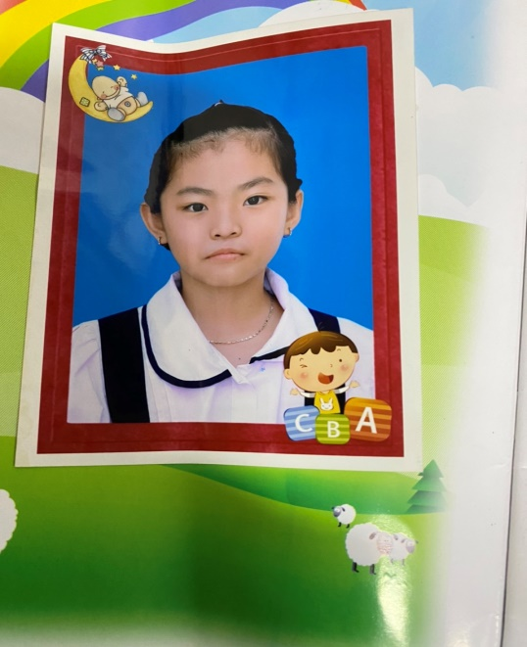
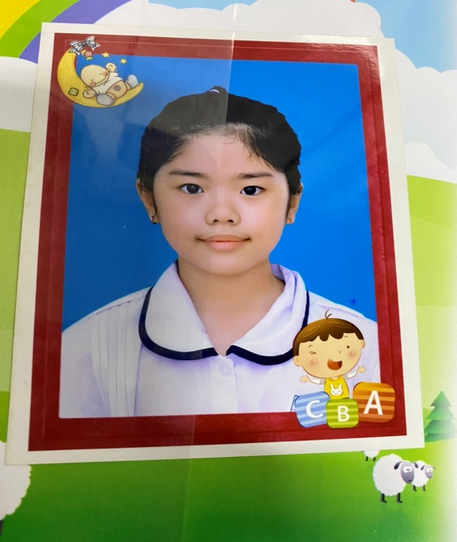
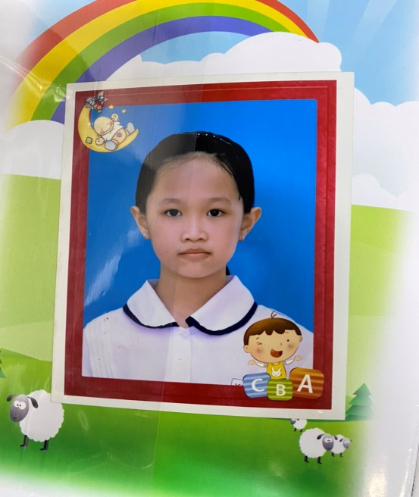
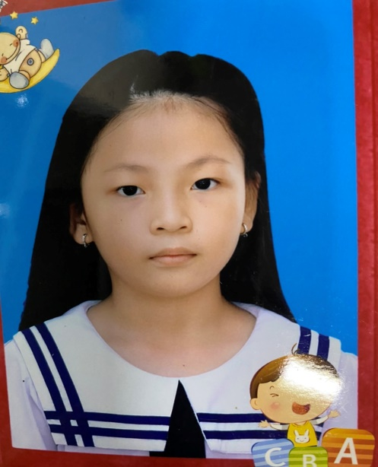
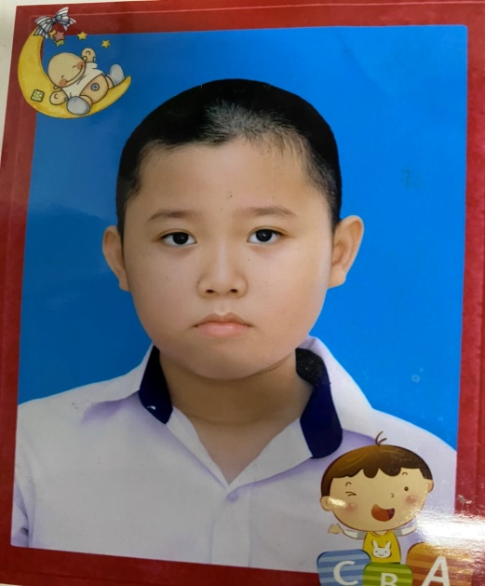
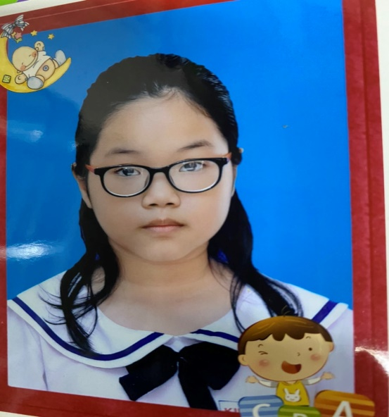
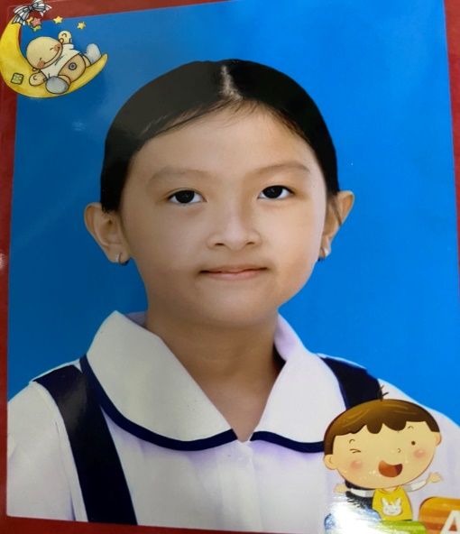
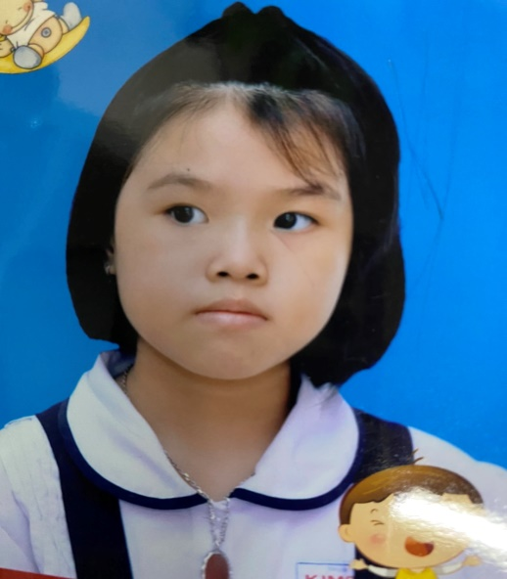
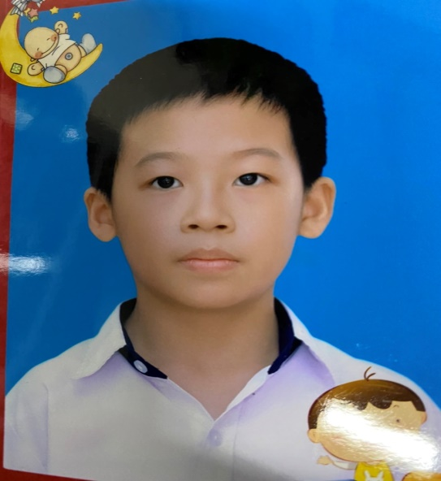
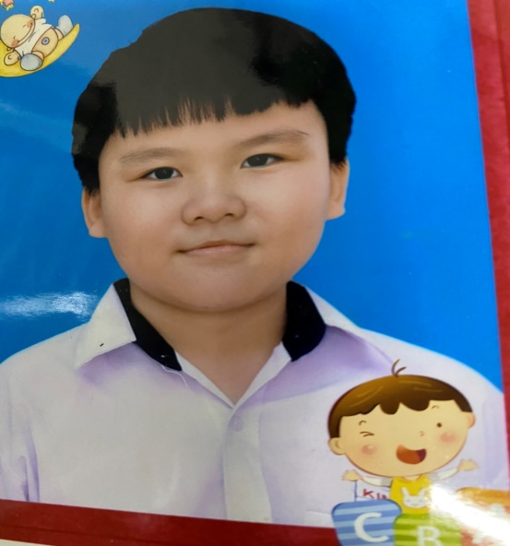
HỌC SINH HT XUẤT SẮC CÁC NỘI DUNG HỌC TẬP & RÈN LUYỆN - LỚP BA 3
NĂM HỌC 2020 - 2021
Bùi Thị Khánh Linh
Đoàn Nguyễn Bảo Ngọc
Trần Thị Hải Yến
Võ Bảo Ngọc
Lê Trịnh Xuân Vũ
Lê Bảo Ngân
Phan Lê Việt Hùng
Lê Diêm Phượng Anh
Dương Lê Quốc Chí
Vũ Hương Giang

Slide 5
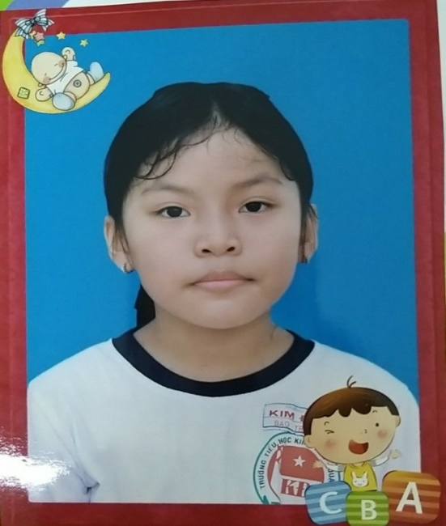
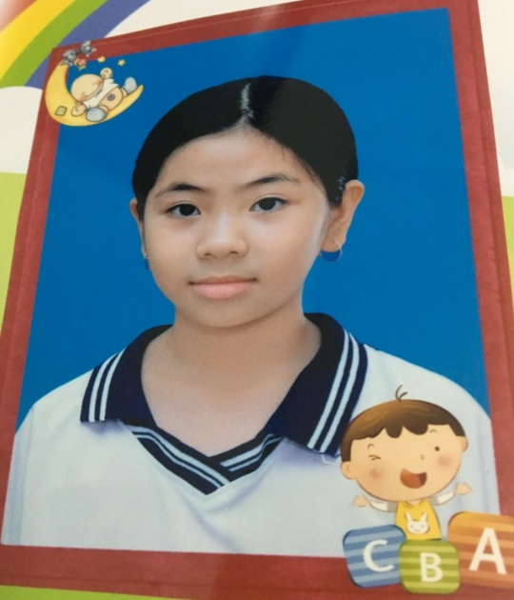
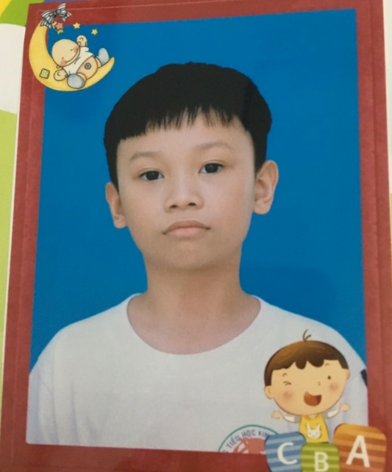
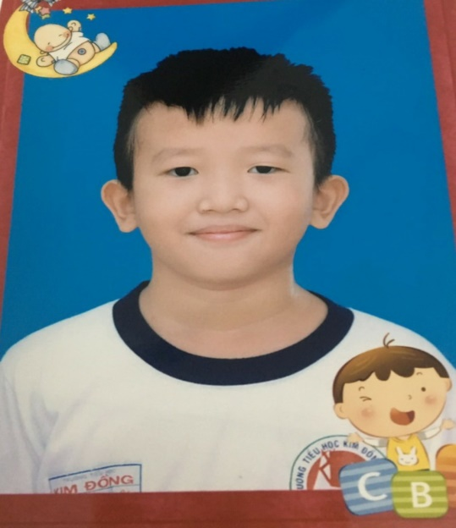
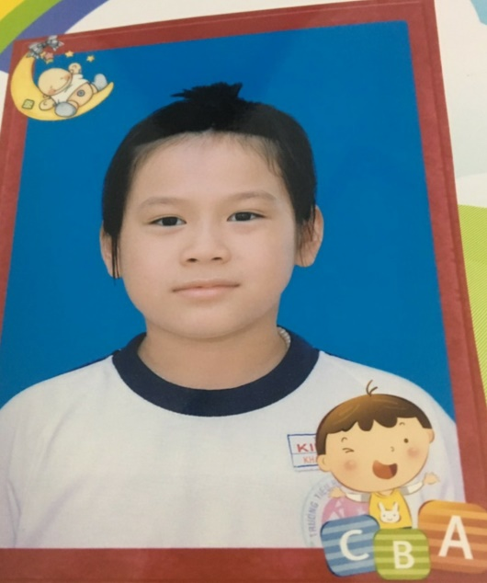
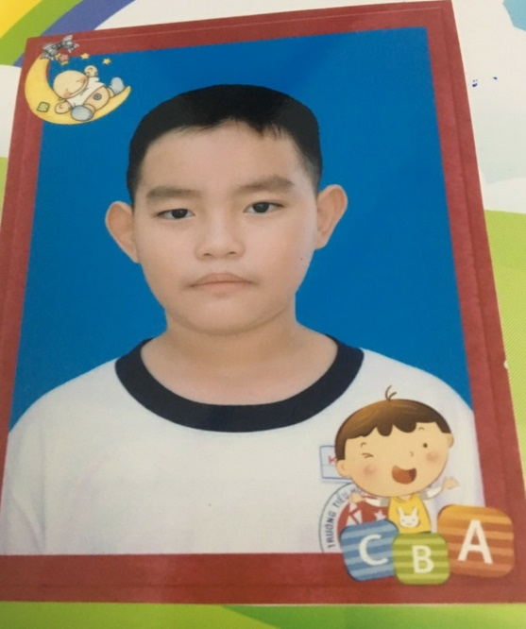
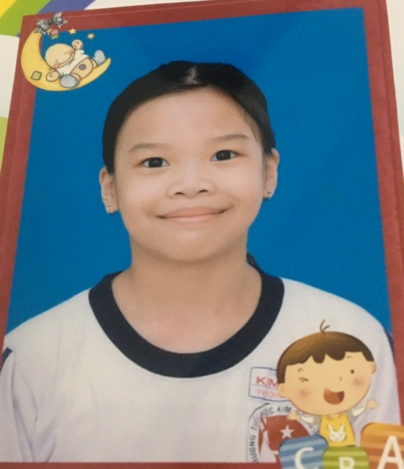
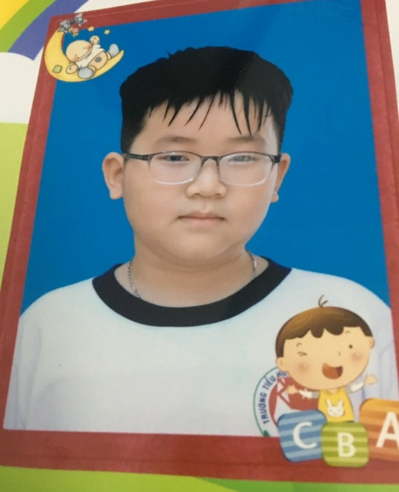
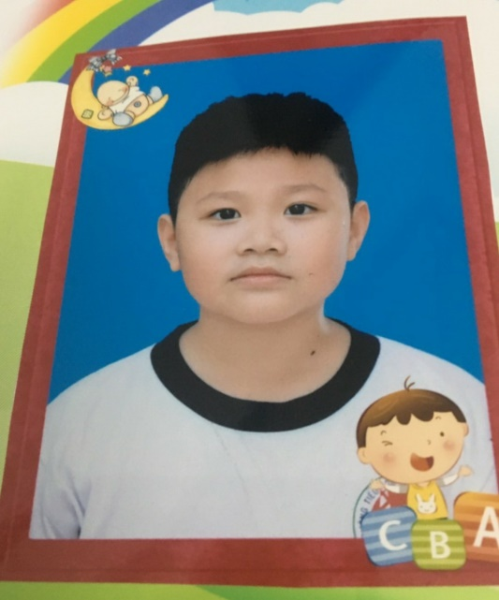
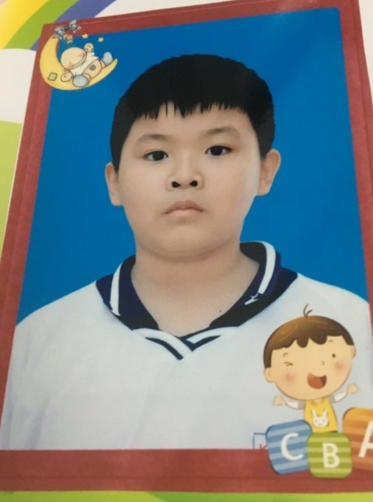
HỌC SINH HT XUẤT SẮC CÁC NỘI DUNG HỌC TẬP & RÈN LUYỆN - LỚP BA 4
NĂM HỌC 2020 - 2021
QUANG HẢI
QUANG HẢI
QUANG HẢI
BẢO NGỌC
GIA PHÚC
MỸ LINH
HỮU TÂM
LONG VŨ
BẢO TRÂN
KHÁNH LINH
QUANG HẢI
QUANG HẢI
QUANG HẢI
ĐÔNG HÙNG
TUẤN KIỆT
ĐÌNH NAM
ANH DŨNG
PHƯƠNG UYÊN

Slide 6
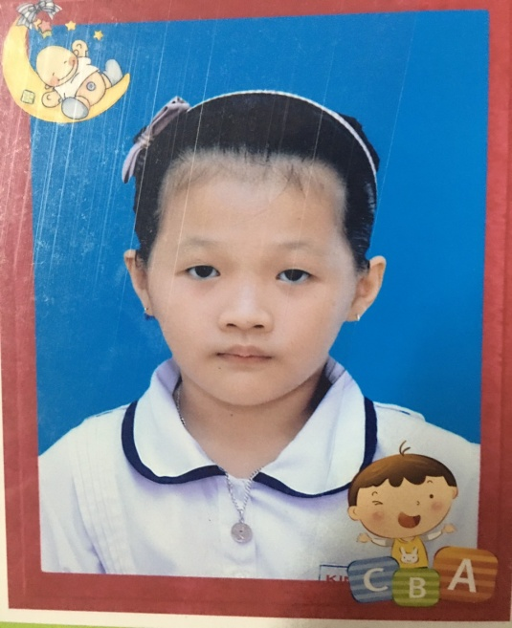
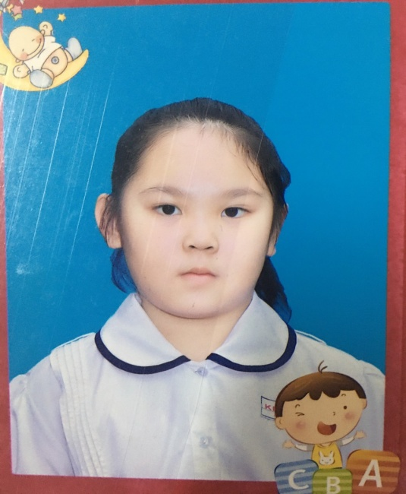
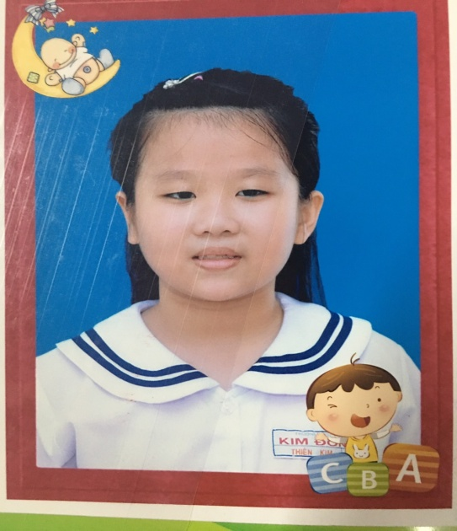
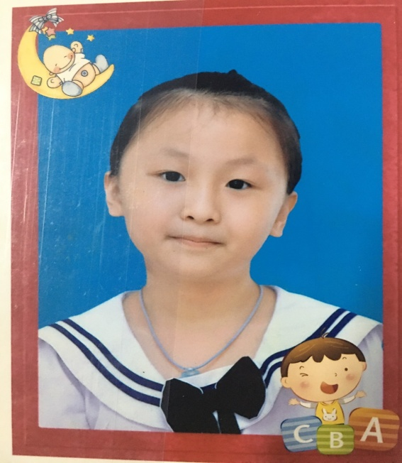
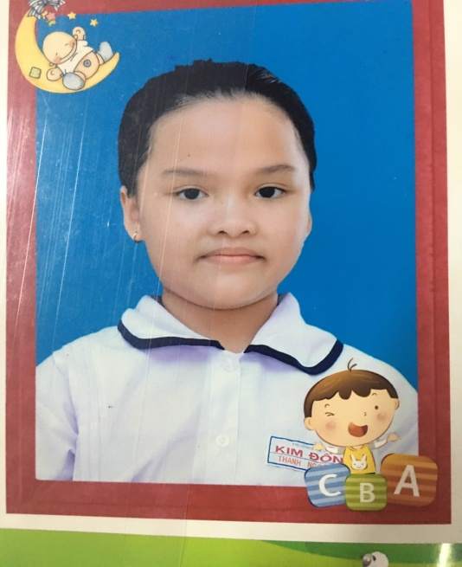
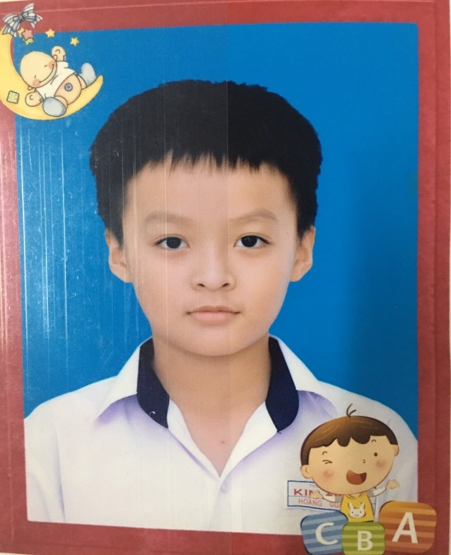
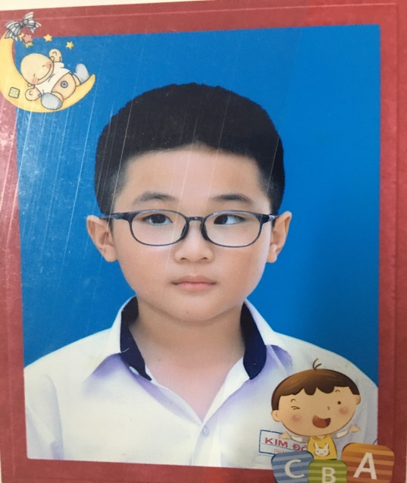
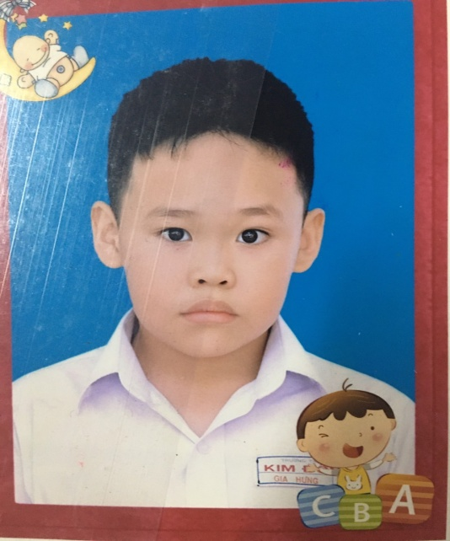
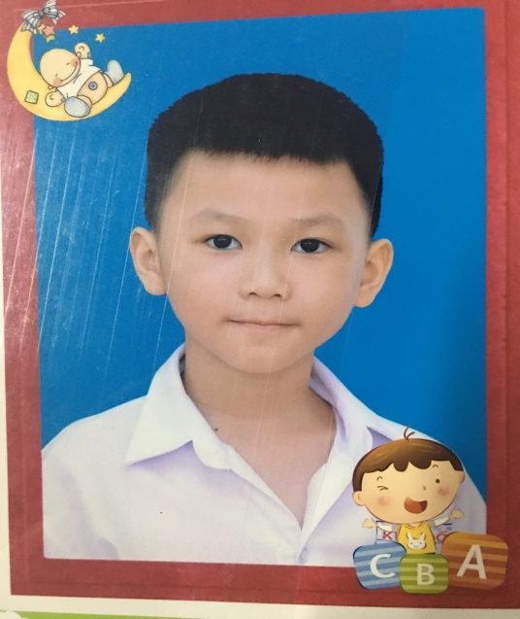
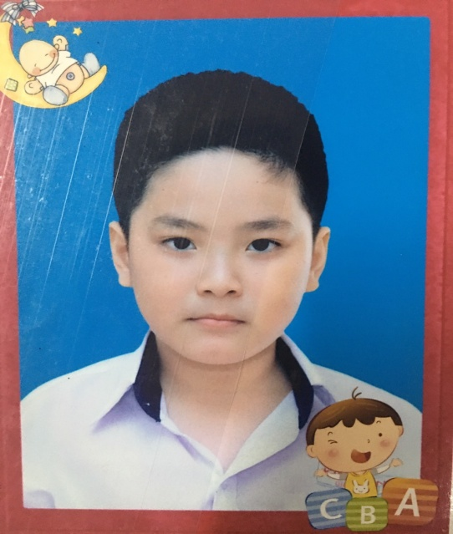
HỌC SINH HT XUẤT SẮC CÁC NỘI DUNG HỌC TẬP & RÈN LUYỆN - LỚP BA 5
NĂM HỌC 2020 - 2021
QUANG HẢI
QUANG HẢI
QUANG HẢI
QUANG HẢI
QUANG HẢI
CAO MINH TUỆ
ĐOÀN HỒNG XUÂN HẠ
HỒ NGUYỄN THIÊN KIM
HỒ THỊ THANH NHÀN
LƯU HOÀI THANH NGỌC
QUANG HẢI
QUANG HẢI
QUANG HẢI
QUANG HẢI
QUANG HẢI
NGUYỄN HOÀNG QUÂN
NGUYỄN HỮU PHAN ANH
PHẠM GIA HƯNG
PHẠM GIA HUY
TRẦN GIA MINH

Slide 7
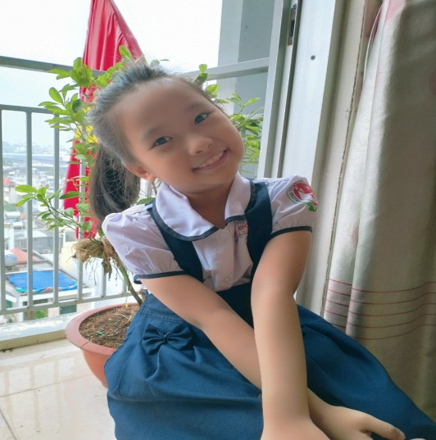
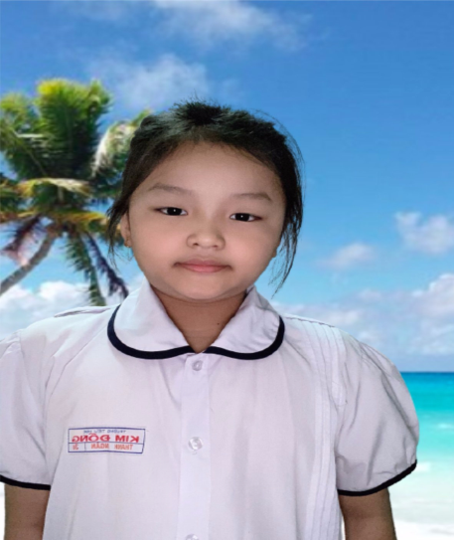
HỌC SINH HT XUẤT SẮC CÁC NỘI DUNG HỌC TẬP & RÈN LUYỆN - LỚP BA 6
NĂM HỌC 2020 - 2021
KHÁNH BĂNG
THANH NGÂN
THẢO NGUYÊN
MINH ĐỨC
ĐÌNH PHÚC
VIỆT TIN
THANH NHÃ
NHẬT VY
HẢI ANH
HOÀNG LONG

Slide 8
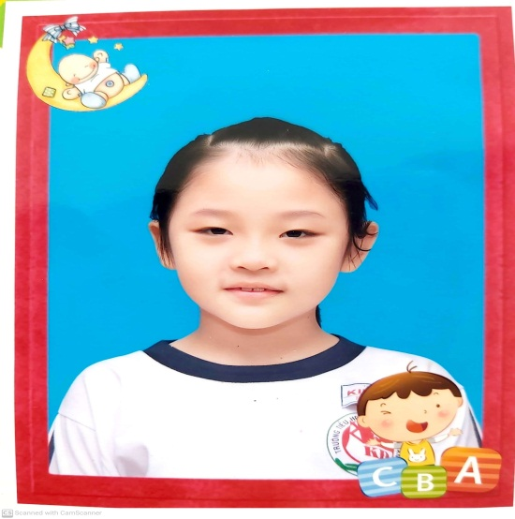
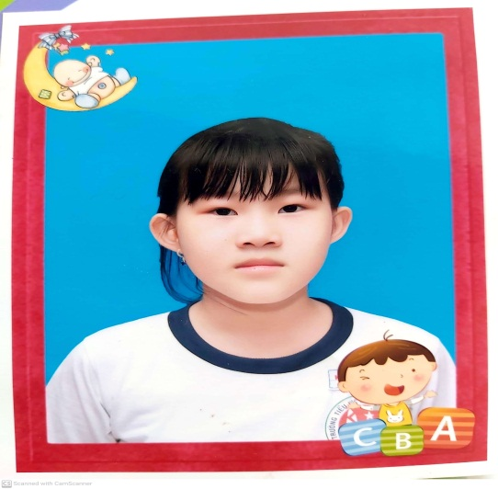
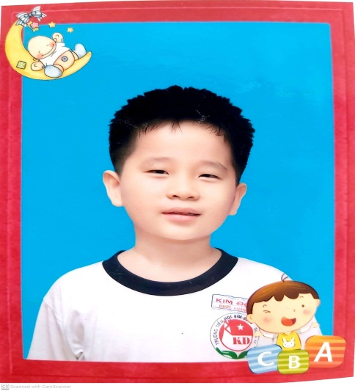
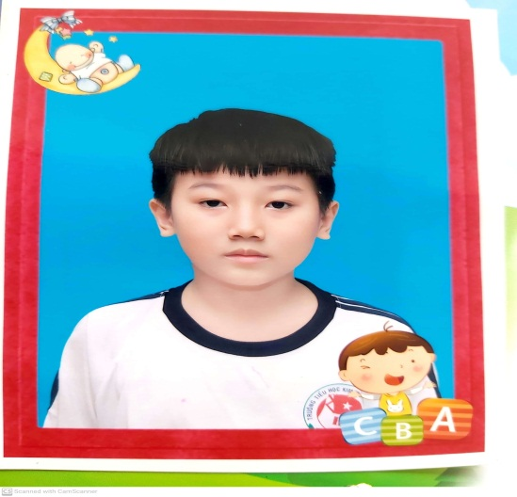
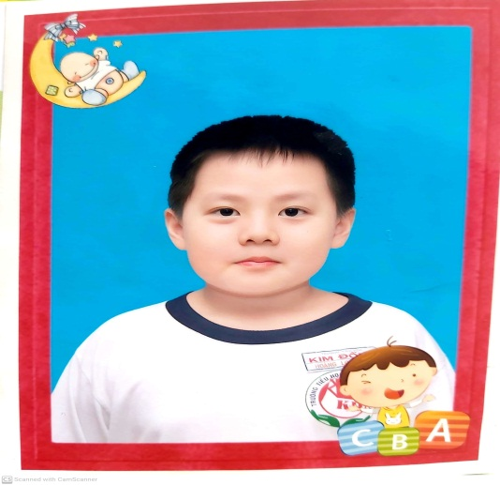
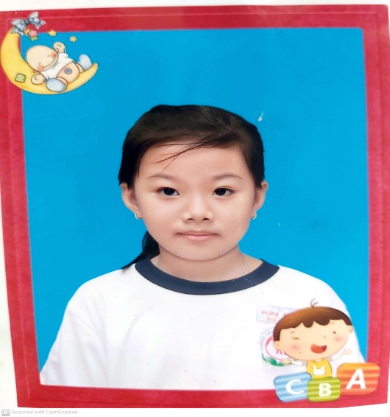
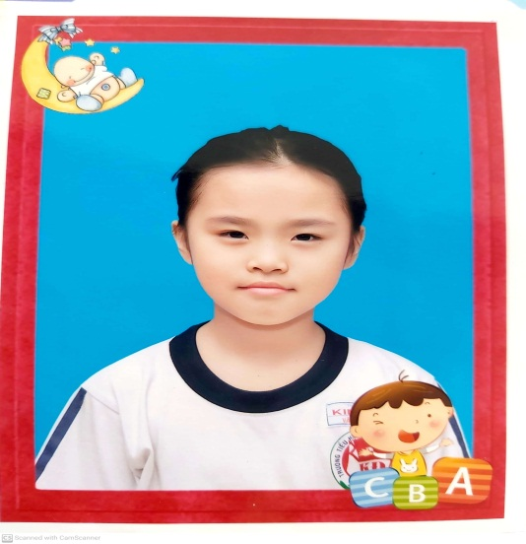
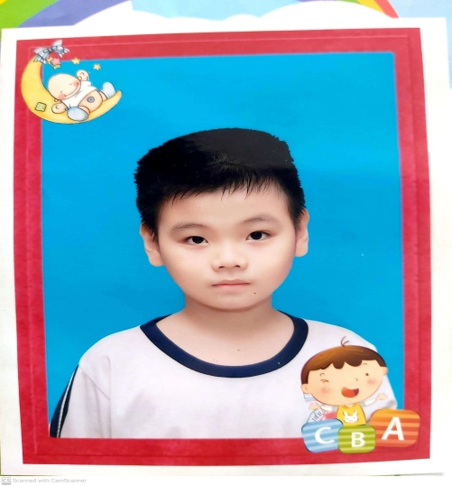
HỌC SINH HT XUẤT SẮC CÁC NỘI DUNG HỌC TẬP & RÈN LUYỆN - LỚP BA 7
NĂM HỌC 2020 - 2021
THIÊN LÝ
HOÀNG YẾN
MINH KHANG
MINH SANG
HOÀNG LONG
TRÚC LINH
VÂN ANH
MINH QUÂN
MỸ TRÂM
HỒNG DŨNG

Slide 9
HỌC SINH HT XUẤT SẮC CÁC NỘI DUNG HỌC TẬP & RÈN LUYỆN - LỚP BA 8 NĂM HỌC 2020 - 2021
MỸ DUYÊN
KHÁNH LAM
THANH TRÚC
HÀ LINH
MINH ĐÀI
THANH PHỤNG
GIA BẢO
NÉT MI
ANH THƯ
THÙY TRÂM

Slide 10
HỌC SINH HT XUẤT SẮC CÁC NỘI DUNG HỌC TẬP & RÈN LUYỆN - LỚP BA 9
NĂM HỌC 2020 - 2021
NHƯ NGỌC
VÂN LAM
BẢO TRÂM
MINH QUÂN
TƯỜNG LINH
NHẬT VY
HOÀNG LONG
NGÂN THƯƠNG
NGỌC DIỆP
MINH CHÂU

Slide 11
HỌC SINH HT XUẤT SẮC CÁC NỘI DUNG HỌC TẬP & RÈN LUYỆN - LỚP BA 10
NĂM HỌC 2020 - 2021
MINH HẢI
BÌNH NGUYÊN
GIA HÂN
HẢI LAM
AN NAM
NHƯ QUỲNH
NGỌC ÁNH
THIÊN ÂN
NAM PHONG
MINH KIÊN

Slide 12
HỌC SINH HT XUẤT SẮC CÁC NỘI DUNG HỌC TẬP & RÈN LUYỆN - LỚP BA 11
NĂM HỌC 2020 - 2021
ĐÌNH PHONG
THÙY LINH
QUANG HẢI
ĐÌNH PHONG
HÀ MY
THÙY LINH
ĐỖ KHÔI
BẢO HÂN
BẢO HÂN
QUANG HẢI
QUANG HẢI
QUANG HẢI
QUANG HẢI
PHƯƠNG THÙY
TRỌNG NGHĨA
TRÚC NHI
HOÀNG KIM
LINH ĐAN

Slide 13
HỌC SINH HT XUẤT SẮC CÁC NỘI DUNG HỌC TẬP & RÈN LUYỆN - LỚP BA 12
NĂM HỌC 2020 - 2021
HẠNH NHÂN
LONG NAM
QUANG KHÁNH
QUỐC PHONG
THƯ UYÊN
BẢO NGUYÊN
TUẤN PHÁT
GIA HÂN
QUỐC BẢO
THÁI THỊNH

Slide 14
HỌC SINH HT XUẤT SẮC CÁC NỘI DUNG HỌC TẬP & RÈN LUYỆN - LỚP BA 13
NĂM HỌC 2020 - 2021
MAI HUYỀN
MINH CHÂU
THANH PHONG
BẢO TRÂN
UYÊN KHANH
BÍCH HẰNG
GIA HÂN
THIỆN HÓA
NHẬT HUY
HIỂU TRÂM

Slide 15
HỌC SINH HT XUẤT SẮC CÁC NỘI DUNG HỌC TẬP & RÈN LUYỆN - LỚP BA 14
NĂM HỌC 2020 - 2021
TẤN TÀI
MINH THƯ
GIA HUY
HỒNG PHÚC
PHI LONG
KHÁNH LINH
MINH ĐĂNG
HẢI CHÂU
HƯNG PHÚ
BẢO TRÂN

